Slide 1
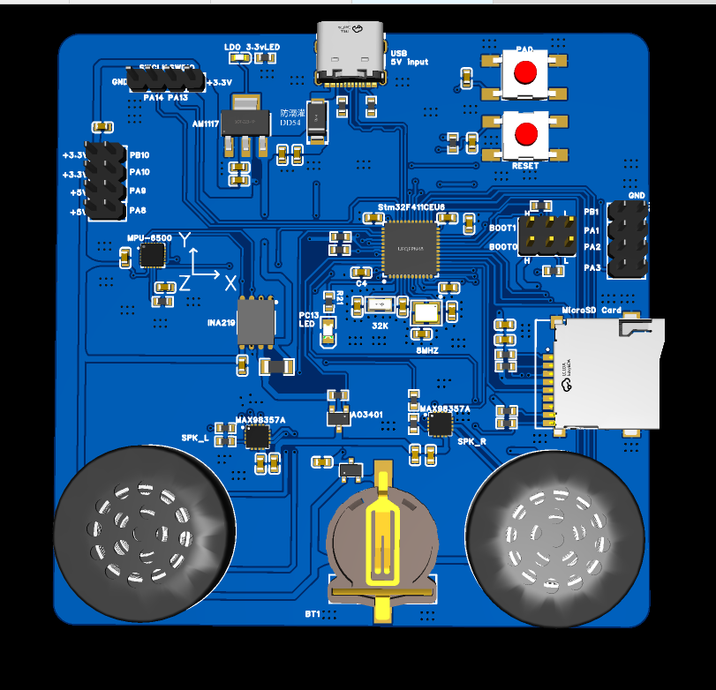
專題成果報告
STM32F411
頭部追蹤音訊系統
從 AI 專案設計、麵包板驗證、韌體完成，到桌面監測頁面與 PCB layout 的完整開發流程。
Sensor
Audio
Power
Switch
MPU6500
MAX98357A
INA219
AO3401
3D PCB preview
姿態輸入
雙 I2S
電源監測
電源切斷
STM32F411 Head-Tracking Audio
01 / 11

Slide 2
開發流程
從概念到板級設計
1
2
3
4
5
AI 設計專案
麵包板接線
AI 輔助韌體
桌面 HTML
Schematic / PCB
規劃系統架構、資料流與韌體模組邊界。
把全部元件接上，驗證感測、音訊、電源與 SD。
完成姿態、音訊、模式、故障與 telemetry。
與硬體連線成功，顯示狀態並測試功能。
把模組元件轉為直接 IC 與板級電路連接。
STM32F411 Head-Tracking Audio
02 / 11

Slide 3
系統架構
姿態輸入控制雙聲道音訊
Controller
MPU6500 raw data
-> roll / pitch calculation
-> low-pass filter
-> head state machine
-> audio control
-> volume smoother
-> I2S DMA output
Telemetry / CSV
-> desktop HTML page
-> log analysis
STM32F411
HAL / CubeMX 初始化，App_MainLoop 排程。
Sensor
MPU6500
I2C1 讀取 raw accel，計算 roll / pitch。
Audio
2x I2S DMA
I2S2 / I2S3 驅動左右 MAX98357A。
STM32F411 Head-Tracking Audio
03 / 11

Slide 4
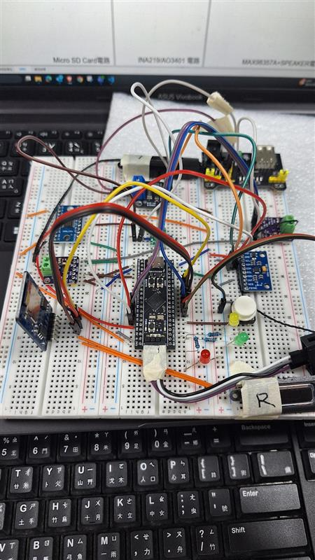
硬體原型
麵包板完成全部元件接線
先用模組快速驗證電氣與通訊可行性，再把確認可運作的連接轉成 schematic 與 PCB。
MPU6500 I2C 姿態感測正常。
左右 MAX98357A 由 I2S2 / I2S3 輸出音訊。
INA219 量測音訊電源軌電壓與電流。
AO3401 控制 LOW_POWER 音訊供電切斷。
MicroSD 可寫入 CSV log。
STM32F411 Head-Tracking Audio
Breadboard prototype
04 / 11

Slide 5
韌體完成項目
主迴圈整合感測、音訊與電源策略
Reset
-> main()
-> HAL / peripheral init
-> App_Init()
-> while (1)
-> App_MainLoop()
App_MainLoop
button / fault / power
IMU read / filter
head state
audio target
telemetry / CSV
ACTIVE、MUTED、LOW_POWER、DIAGNOSTIC、FAULT 模式。
CENTER、LEFT、RIGHT、DOWN、UP 頭部狀態機。
roll-based stereo panning 與 HEAD_DOWN mute。
fault flags、LED 狀態、按鍵短按與長按。
SIM / SIM2 / SIM3 / PWR telemetry 與 MicroSD CSV。
STM32F411 Head-Tracking Audio
05 / 11

Slide 6
頭部控制音訊
用姿態改變左右聲道輸出
CENTER
LEFT
RIGHT
DOWN
L=1.00 R=1.00
R 降低
L 降低
Mute
roll 接近 0 度，左右聲道正常輸出。
roll < -25 度，右聲道降到約 30%。
roll > 25 度，左聲道降到約 30%。
pitch < -35 度，左右目標音量歸零。
防抖設計
使用 enter / exit 門檻 hysteresis，避免頭部角度在邊界附近來回切換。
音量保護
使用 volume smoother 降低音量變化造成的 click / pop。
STM32F411 Head-Tracking Audio
06 / 11

Slide 7
電源監測與低功耗
AO3401 讓 LOW_POWER 真的切斷音訊電源
5V_AUDIO_IN
-> INA219 VIN+
-> INA219 VIN-
-> AO3401 Source
-> AO3401 Drain
-> 5V_AUDIO_SW
-> MAX98357A VIN
PB8 -> level shifter -> Gate
ACTIVE 20%
18.0 mA
音訊輸出時的音訊電源軌電流。
HEAD_DOWN
5.6 mA
軟體靜音仍有模組待機消耗。
LOW_POWER
~0 mA
STM32F411 Head-Tracking Audio
AO3401 關閉後接近 0 mA，AUDIO_RAIL_CUTOFF=PASS。
07 / 11

Slide 8
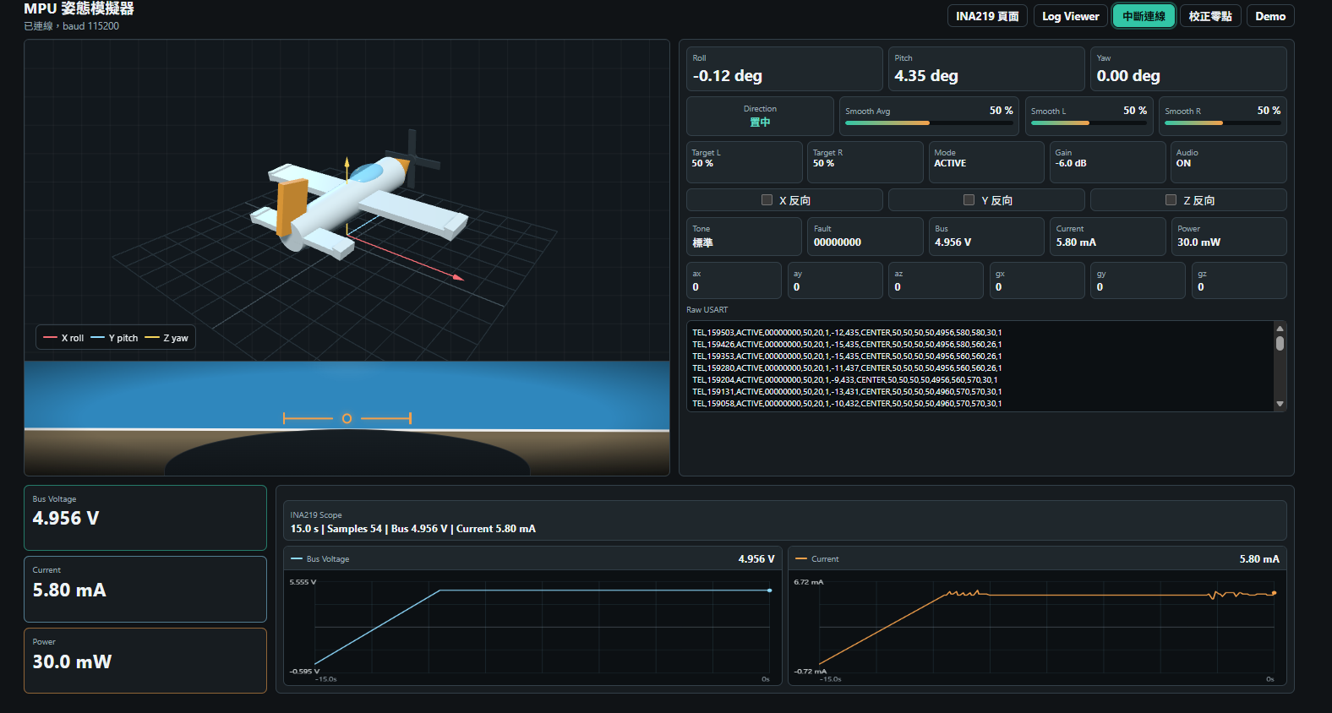
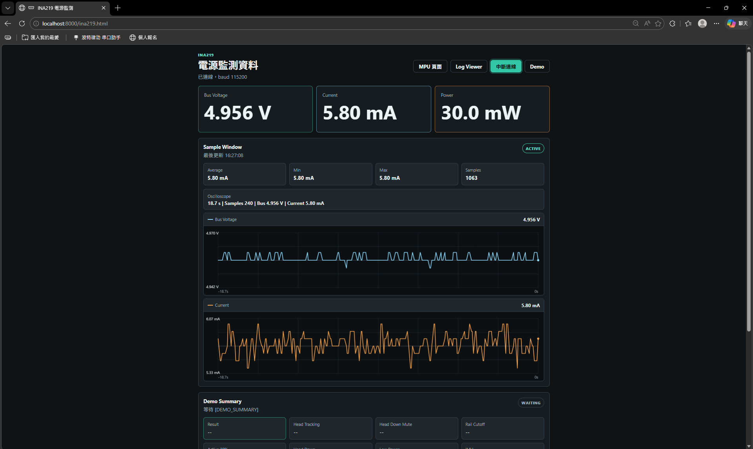
桌面 HTML Page
與硬體連線成功並測試功能正常
Main dashboard
Power monitor
頁面可讀取 telemetry，顯示 IMU 姿態、頭部方向、音訊狀態與 INA219 power 監測結果。
STM32F411 Head-Tracking Audio
08 / 11

Slide 9
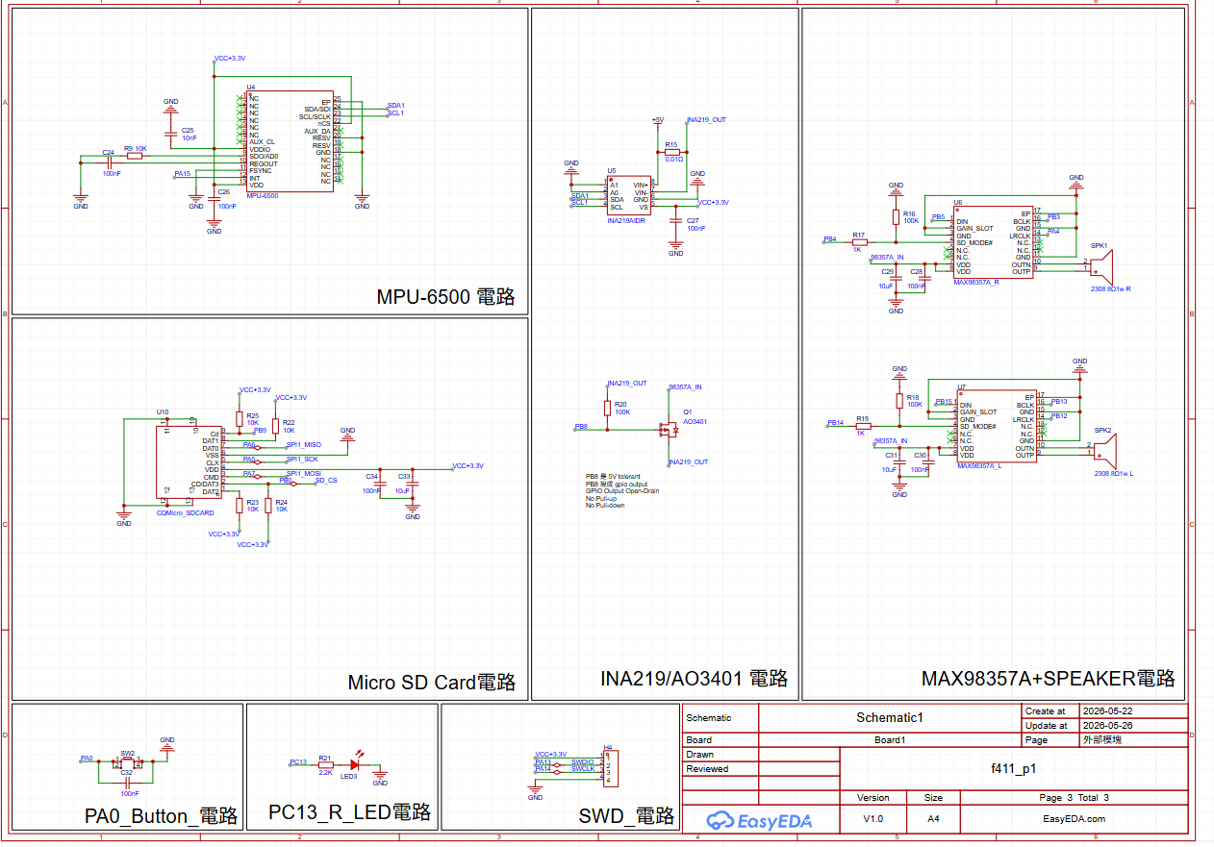
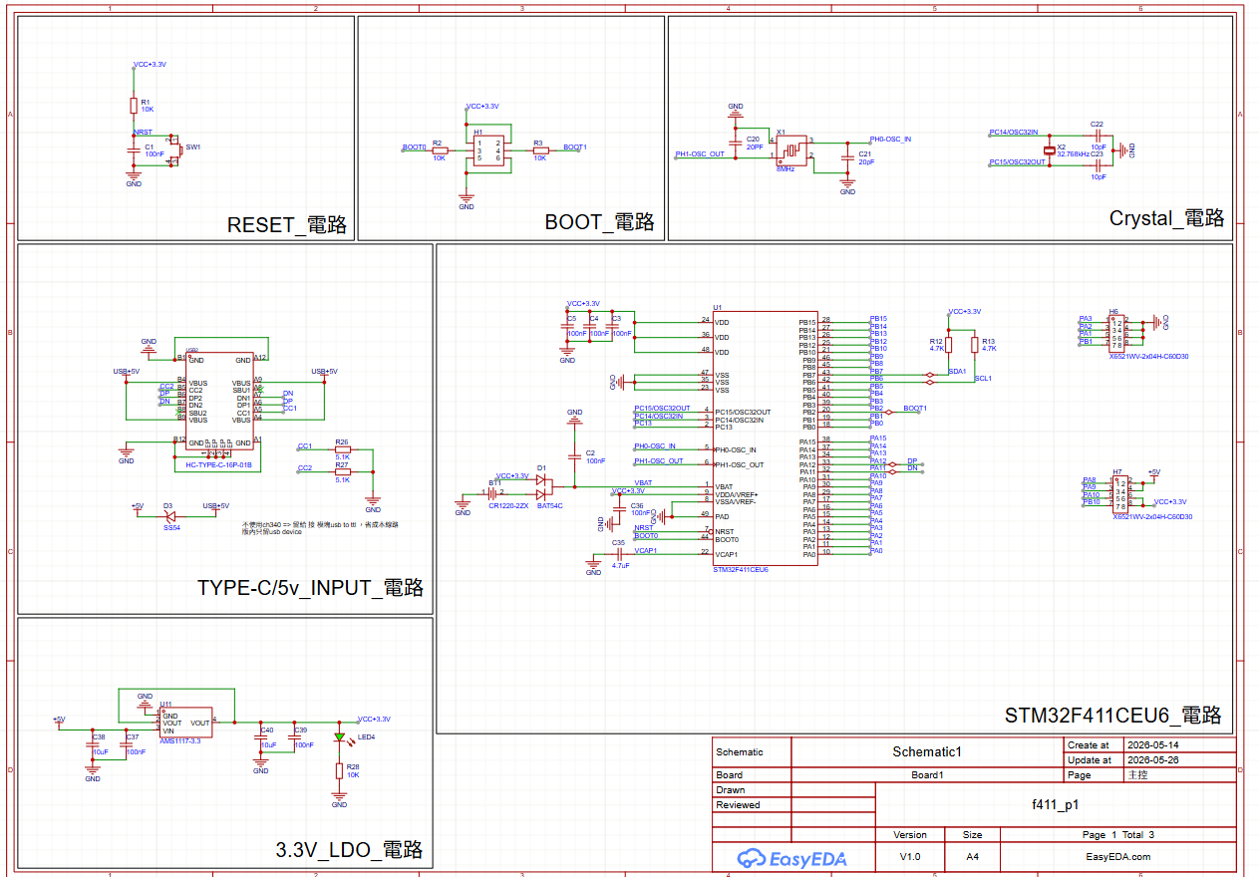
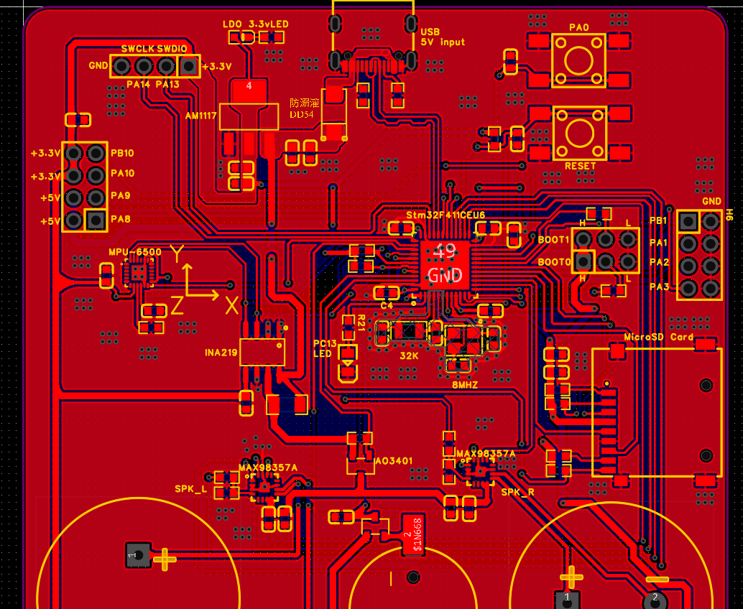
電路圖與 PCB Layout
把麵包板模組轉成直接 IC 連接
Schematic 1
Schematic 2
3D PCB
PCB layout
STM32F411 Head-Tracking Audio
09 / 11

Slide 10
驗證結果
主要功能皆已完成驗證
MPU6500 IMU
Roll / pitch
Dual audio
WHO_AM_I read
Telemetry and log fields
I2S2 / I2S3 DMA
Head state
Audio rail cutoff
MicroSD logging
CENTER / LEFT / RIGHT / DOWN / UP
AO3401 + INA219, PASS
LOG000.CSV, 133 rows
UART telemetry
Desktop page
PCB design
SIM / SIM2 / SIM3 / PWR
Hardware connected and tested
Schematic + layout + 3D preview
STM32F411 Head-Tracking Audio
10 / 11

Slide 11
結論
完成可展示的嵌入式系統開發流程
Next
PCB 實板
本專案已從 AI 設計、麵包板驗證、韌體實作、桌面監測，到 schematic 與 PCB layout 完成閉環。最重要的成果是 LOW_POWER 模式由軟體靜音進一步做到硬體切斷音訊電源軌。
後續可進行製板、焊接與上電測試。
Improve
軟體靜音約 5.6 mA，硬體切斷後接近 0 mA。
Log / UI
桌面 HTML page 已能讀取硬體 telemetry。
擴充電流趨勢圖、fault history 與完整測試流程。
PCB layout 已把外接模組轉為板級 IC 連接。
Optional
Sensor fusion
STM32F411 Head-Tracking Audio
若需要完整 3D 姿態，可加入 gyro fusion 或 yaw 估測。
11 / 11

